Slide 1
XXX Jornadas Luso-Espanholas de Gestão Científica
5 a 8 de Fevereiro, 2020 – IPB - Bragança
Early internationalization enhancing factors - comparative study for Portuguese firms between 2014 and 2019
FATORES INDUTORES DA INTERNACIONALIZAÇÃO PRECOCE – ESTUDO COMPARATIVO PARA AS EMPRESAS PORTUGUESAS ENTRE 2014 E 2019
Carla Azevedo Lobo; Isabel Maldonado & Luís Pacheco
“Este trabalho é financiado pelo FEDER no âmbito do programa COMPETE 2020 e por fundos nacionais - PORTUGAL 2020. Projeto IEcPBI – Ecossistema Interativo para a Internacionalização das Empresas Portuguesas - POCI-01-0145-FEDER-032139”
IMP.ID.14.2

Slide 2
Índice
1. Objetivos
2. Introdução
3. Revisão da Literatura
4. Metodologia
5. Resultados
6. Conclusões
7. Agradecimentos
IMP.ID.14.2

Slide 3
1. Objetivos
Esta investigação pretende, para além de determinar quais os fatores impulsionadores da estratégia das “early internationals”, aferir, através de um estudo comparado entre as perspetivas dos empresários em 2014 e em 2019, das possíveis oscilações nas estratégias internacionais dos empresários portugueses, no período de crise económica (2014) e no período pós-crise (2019).
IMP.ID.14.2

Slide 4
2. Introdução
De acordo com a teoria do processo de internacionalização, as empresas entram em novos mercados de forma gradual, comprometendo lentamente os seus recursos no desenvolvimento de atividades de exportação. O processo avança assim em etapas.
O modelo das International New Ventures (INV), por outro lado, afirma que algumas PME jovens se internacionalizam rapidamente e em vez de seguirem um processo de internacionalização gradual, essas empresas entram no comércio internacional quase que imediatamente, sem esperar até que tenham adquirido experiência no mercado doméstico.
IMP.ID.14.2

Slide 5
3. Revisão da Literatura
O conhecimento ou experiência organizacional, ou sua falta, era uma explicação central para a internacionalização em modelos originais baseados em estágios (Eriksson et al., 1997; Johanson & Vahlne, 1977, 1990). A esta perspetiva, De Clercq et al. (2005, p. 409) denominam de Behavioral View of internationalization.
No entanto, Oviatt e McDougall (1994) reconheceram que fatores individuais, como o conhecimento experimental do mercado externo (ou experiência internacional), também podem influenciar o ritmo e o início da internacionalização. A perspetiva sobre as INV enfatiza, assim, o papel do conhecimento individual para argumentar que os empreendimentos internacionais não precisam de experiências organizacionais, rotinas ou capacidades para entrar mais cedo, no seu primeiro mercado externo. – Strategic View of internationalization
IMP.ID.14.2

Slide 6
3. Revisão da Literatura
Outra perspetiva aborda a Teoria das Redes, e afirma que consoante a posição ocupada por uma empresa na rede, assim se definirá o seu leque de oportunidades e constrangimentos e assim se desenvolverão as suas estratégias.
Segundo Santos et al. (2012) e Ibeh e Kasem (2011), a integração numa rede provavelmente irá fortalecer a competitividade das empresas no mercado internacional. Ser membro de uma rede proporciona uma variedade de benefícios técnicos, financeiros e talvez mais importante ainda, conhecimentos sobre o mercado externo possibilitando uma redução dos riscos da distância psicológica.
Henriques (2000) afirma ainda que relações potencialmente conflituosas e de interesses divergentes passam a ser vistas pelas partes como parcerias colaborativas em torno de um objetivo comum.
IMP.ID.14.2

Slide 7
3. Revisão da Literatura
Fernhaber e Li (2013) fazem uma outra abordagem à importância do conhecimento na Teoria das Redes. Estes autores proporcionam-nos uma perspetiva diferente sobre esta teoria e que se enquadra na chamada Attention Based View (Ocasio, 1997, 2011).
Apesar de poderem estar presentes no ambiente externo várias fontes de exposição internacional, a chamada “racionalidade limitada” da Attention-based View impede os gestores das NV de captar a informação relacionada com todas as oportunidades internacionais e de afetar a mesma quantidade de atenção às exposições internacionais. As diferentes relações de rede podem assim proporcionar aos empresários, apoio no sentido de direcionar a sua atenção para as oportunidades internacionais mais adequadas à situação de cada empresa.
IMP.ID.14.2

Slide 8
3. Revisão da Literatura
Outra perspetiva é a da motivação que direciona os empresários no sentido da internacionalização que também tem sido atribuída, como vimos, a forças externas.
Os defensores da abordagem da Ecologia Populacional argumentam que forças externas como a concorrência e também traços específicos de personalidade conduzem o empresário a procurar outras oportunidades em mercados estrangeiros.
Pesquisas sobre empreendedorismo identificaram também uma série de traços associados com os empresários, como a necessidade de realização, a propensão para assumir riscos, a auto confiança e tolerância a contextos de incerteza (Ibrahim & Ellis, 2002).
IMP.ID.14.2

Slide 9
3. Revisão da Literatura
Evidências de alguns estudos empíricos revelam também que a própria dimensão e a idade da empresa tem impacto na decisão de internacionalização, nomeadamente no modo de entrada. As empresas mais jovens e mais pequenas, com falta de recursos e experiência para se aventurar em mercados estrangeiros, preferem modos de entrada com soluções partilhadas (Breda, 2010 e Fletcher & Harris, 2012).
IMP.ID.14.2

Slide 10
4. Metodologia
Dados
Para atingir estes objetivos utilizamos os dados de um questionário enviado para as “empresas exportadoras e/ou com interesse em exportar” da Base de Dados da AICEP - Portugal Global, em 2014 e posteriormente em 2019.
IMP.ID.14.2

Slide 11
4. Metodologia
Com o intuito de atingir os objetivos a que nos propomos, decidimos testar as seguintes hipóteses de investigação, que derivamos do nosso Modelo Teórico:
H.A.: O grau de importância atribuído pelos empresários às variáveis apresentadas depende do grau de Maturidade Internacional da Empresa (internacionalização precoce (≤ 6 anos) vs internacionalização mais tardia (> 6 anos));
IMP.ID.14.2

Slide 12
4. Metodologia
E mais concretamente:
HA.1: As empresas com internacionalização precoce, atribuem maior importância à Experiência Internacional dos Colaboradores, do que as empresas que têm uma internacionalização mais tardia;
HA.2: As empresas com internacionalização precoce, atribuem maior importância às Competências Específicas dos Colaboradores, do que as empresas que têm uma internacionalização mais tardia;
HA.3: As empresas com internacionalização precoce, atribuem maior importância às “redes relacionais”, do que as empresas que têm uma internacionalização mais tardia;
HA.4: As empresas com internacionalização precoce, atribuem maior importância à “idade da empresa”, do que as empresas que têm uma internacionalização mais tardia;
HA.5: As empresas com internacionalização precoce, atribuem maior importância à “dimensão da empresa”, do que as empresas que têm uma internacionalização mais tardia;
IMP.ID.14.2

Slide 13
4. Metodologia
Dada a natureza da base de dados a explorar e os objetivos da pesquisa, utilizamos metodologias de Inferência Estatística Univariada
Efetuaram-se análises inferenciais confirmatórias com Testes de hipóteses adequados às variáveis em estudo e comparações múltiplas de médias, de acordo com Marôco (2018).
IMP.ID.14.2

Slide 14
5. Resultados
ANÁLISE EXPLORATÓRIA DOS DADOS - MEDIDAS DESCRITIVAS (ANÁLISE ESTATÍSTICA SIMPLES)
Com base nas respostas obtidas ao inquérito, foi elaborado o diagrama de extremos e quartis para as duas amostras:
“early-internationals” – grupo 1 e
“internalização mais tardia” – grupo 2 (≥6 anos idade)
Relativamente à questão “Qual o grau de importância que atribui a cada um destes fatores para a efetivação da internacionalização da sua empresa?” colocada aos empresários e gestores inquiridos, os resultados obtidos numa escala de resposta de 1 -“nada importante” a 5- “extremamente importante”, foram os seguintes:
IMP.ID.14.2

Slide 15
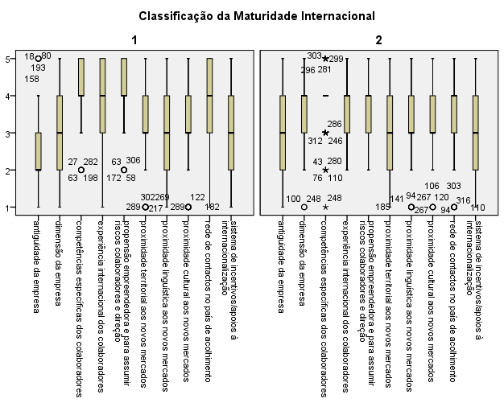
2014
IMP.ID.14.2

Slide 16
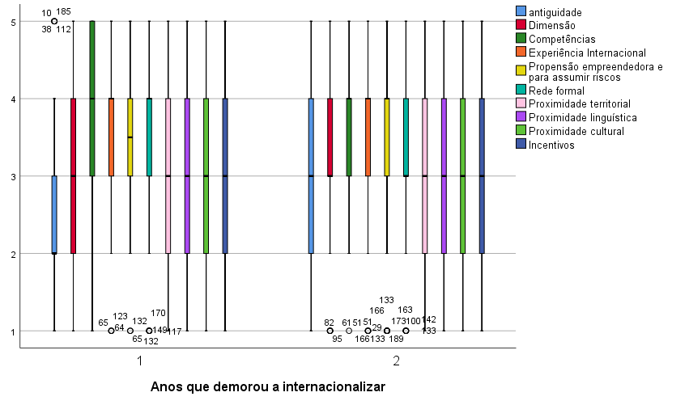
2019
IMP.ID.14.2

Slide 17
5. Resultados (2014)
TESTES NÃO PARAMÉTRICOS PARA COMPARAÇÃO DE MÉDIAS (TESTE DE WILCOXON-MANN-WHITNEY)
Com o objetivo de avaliar se a maturidade internacional afetava significativamente a opinião dos empresários quanto à importância das diferentes variáveis procedeu-se ao teste de Wilcoxon-Mann-Whitney (teste não paramétrico)
Test Statisticsª
 | antiguidade da empresa | dimensão da empresa | competências específicas dos colaboradores | experiência internacional dos colaboradores
Mann-Whitney U | 10397.500 | 10212.000 | 11069.500 | 10159.500
Wilcoxon W | 22332.500 | 21840.000 | 24599.500 | 23525.500
Z | -2.731 | -2.762 | -2.264 | -3.281
Asymp. Sig. (2-tailed) | .006 | .006 | .024 | .001
Exact Sig. (2-tailed) | .006 | .006 | .024 | .001
Exact Sig. (1-tailed) | .003 | .003 | .012 | .000
Point Probability | .000 | .000 | .000 | .000
a. Grouping Variable: Classificação da Maturidade Internacional
2014
IMP.ID.14.2

Slide 18
5. Resultados (2014)
O teste de Mann-Whitney para os dados de 2014, indica que ocorrem diferenças significativas entre os dois grupos de empresas para as variáveis:
Dimensão da Empresa (p = .006),
Antiguidade da Empresa (p = .006),
Competências Específicas dos Colaboradores (p = .024) e
Experiência Internacional dos Colaboradores (p = .001).
Sendo assim, procedemos depois à comparação das médias das ordens para comparação dos dois grupos de empresas.
IMP.ID.14.2

Slide 19
5. Resultados
Comparação das Médias das Ordens
A hipótese de que as empresas com “Internacionalização precoce” (X1) atribuem menor importância a variáveis como
Antiguidade da Empresa e
Dimensão da Empresa,
e maior importância a variáveis como
Competências Específicas dos Colaboradores e
Experiência Internacional dos Colaboradores,
comparativamente às empresas com “Internacionalização mais tardia” (X2),
foi avaliada pelo teste não paramétrico de Wilcoxon-Mann-Whitney, seguido da comparação das médias das ordens.
Todas as hipóteses foram confirmadas, tal como se pode comprovar pelas análises seguintes.
IMP.ID.14.2

Slide 20
5. Resultados(2014)
Ranks
 | Classificação da Experiência Internacional | N | Mean Rank | Sum of Ranks
Antiguidade da empresa | 1 | 154 | 145.02 | 22332.50
 | 2 | 163 | 172.21 | 28070.50
 | Total | 317
Dimensão da empresa | 1 | 152 | 143.68 | 21840.00
 | 2 | 162 | 170.46 | 27615.00
 | Total | 314
Competências específicas dos colaboradores | 1 | 156 | 171.54 | 26760.50
 | 2 | 164 | 150.00 | 24599.50
 | Total | 320
Experiência internacional dos colaboradores | 1 | 156 | 176.38 | 27514.50
 | 2 | 163 | 144.33 | 23525.50
 | Total | 319
IMP.ID.14.2

Slide 21
5. Resultados (2014)
2014
concluímos que o grau de importância atribuído à Antiguidade da Empresa pelas empresas com internacionalização precoce é inferior ao atribuído pelas empresas com internacionalização mais tardia;
concluímos que o grau de importância atribuído à Dimensão da Empresa pelas empresas com internacionalização precoce é inferior ao atribuído pelas empresas com internacionalização mais tardia, o que nos parece também bastante aceitável;
concluímos que o grau de importância atribuído às Competências Específicas dos Colaboradores pelas empresas com internacionalização precoce é superior ao atribuído pelas empresas com internacionalização mais tardia, tal como previmos;
concluímos que o grau de importância atribuído à Experiência Internacional dos Colaboradores pelas empresas com internacionalização precoce é superior ao atribuído pelas empresas com internacionalização mais tardia, tal como inicialmente previsto.
IMP.ID.14.2

Slide 22
5. Resultados (2019)
TESTES NÃO PARAMÉTRICOS PARA COMPARAÇÃO DE MÉDIAS (TESTE DE WILCOXON-MANN-WHITNEY)
Test Statisticsª
 | antiguidade | Dimensão | Competências | Experiência Internacional
U de Mann-Whitney | 3693,000 | 3299,500 | 3913,000 | 3855,000
Wilcoxon W | 10479,000 | 10085,500 | 6916,000 | 6858,000
Z | -2,111 | -3,201 | -1,530 | -1,686
Asymp. Sig. (bilateral) | ,035 | ,001 | ,126 | ,092
Sig exata (bilateral) | ,034 | ,001 | ,126 | ,093
Sig exata (unilateral) | ,017 | ,001 | ,063 | ,047
Probabilidade de ponto | ,000 | ,000 | ,000 | ,000
2019
IMP.ID.14.2

Slide 23
5. Resultados (2019)
O teste de Mann-Whitney agora para os dados de 2019, indica que ocorrem diferenças significativas entre os dois grupos de empresas apenas para as variáveis:
Dimensão da Empresa (p = .001),
Antiguidade da Empresa (p = .034), tal como se pode verificar na tabela anterior.
No entanto o resultado da “Experiência Internacional” = 0,047, pode denunciar alguma diferença entre os dois grupos, que confirmaremos a seguir.
Sendo assim, procederemos agora a comparações das médias das ordens para comparação dos dois grupos de empresas.
IMP.ID.14.2

Slide 24
5. Resultados (2019)
Ranks
 | Classificação da Experiência Internacional | N | Mean Rank | Sum of Ranks
antiguidade | 1 | 116 | 90,34 | 10479,00
 | 2 | 77 | 107,04 | 8242,00
 | Total | 193
Dimensão | 1 | 116 | 86,94 | 10085,50
 | 2 | 77 | 112,15 | 8635,50
 | Total | 193
Experiência Internacional | 1 | 116 | 102,27 | 11863,00
 | 2 | 77 | 89,06 | 6858,00
 | Total | 193
IMP.ID.14.2

Slide 25
5. Resultados (2019)
2019
concluímos que o grau de importância atribuído à Antiguidade da Empresa pelas empresas com internacionalização precoce é inferior ao atribuído pelas empresas com internacionalização mais tardia, tal como acontecia em 2014.
concluímos que o grau de importância atribuído à Dimensão da Empresa pelas empresas com internacionalização precoce é inferior ao atribuído pelas empresas com internacionalização mais tardia, tal como em 2014.
concluímos que o grau de importância atribuído à Experiência Internacional dos Colaboradores pelas empresas com internacionalização precoce é superior ao atribuído pelas empresas com internacionalização mais tardia, também de acordo com o nosso Modelo Teórico e alinhado com os resultados de 2014.
IMP.ID.14.2

Slide 26
6. Conclusões
Conseguimos comprovar que:
Os empresários, principalmente os “early internationals” não valorizam nem a “antiguidade da empresa” nem a sua “dimensão” (2014 e 2019) como um fator indutor importante para a internacionalização das empresas.
Todos valorizam muito fatores como a experiência internacional, as competências específicas dos colaboradores e as redes relacionais, tanto em 2014 como em 2019.
Nota-se, no entanto, em 2019, um esbatimento de algumas destas diferenças entre os “early internationals” e os “não early-internationals”,
podendo significar que todos os empresários, mais experientes ou menos, validam as variáveis escolhidas como indutoras da internacionalização, ou que encontram agora, no período pós-crise, menos dificuldades, mesmo com pouca experiência internacional.
IMP.ID.14.2

Slide 27
7. Agradecimentos
“Este trabalho é financiado pelo FEDER no âmbito do programa COMPETE 2020 e por fundos nacionais - PORTUGAL 2020. Projeto IEcPBI – Ecossistema Interativo para a Internacionalização das Empresas Portuguesas - POCI-01-0145-FEDER-032139”
IMP.ID.14.2

